Slide 1
HELADOS AMAZONICECREAM
UNIDAD PARTICULAR AMAZÓNICA
Dir. Via Archidona en el colegio UNEXPA
Para cualquier información llamar al 0992880358

Slide 2
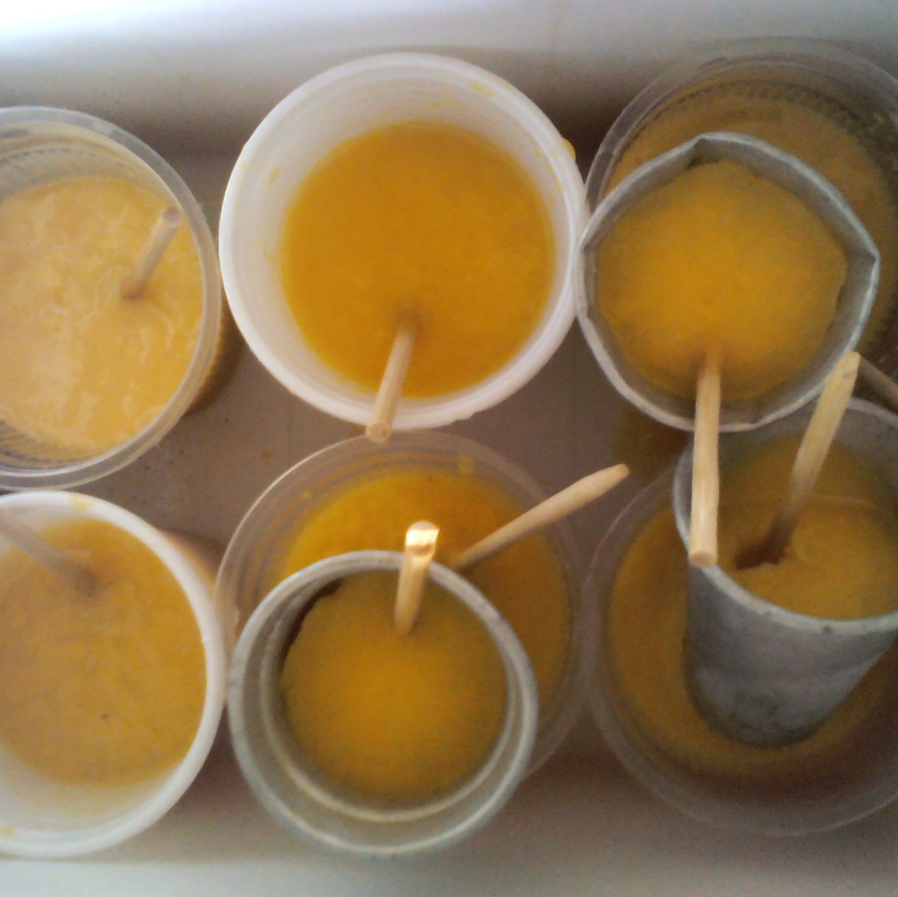
HELADOS DE DIFERENTES SABORES AMAZÓNICOS
Morete
Mango
Chonta
Vainilla
Aguacate
Mora
Arazá
Se ofrece helados en dos tamaños GRANDES Y PEQUEÑOS

Slide 3
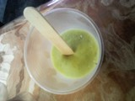
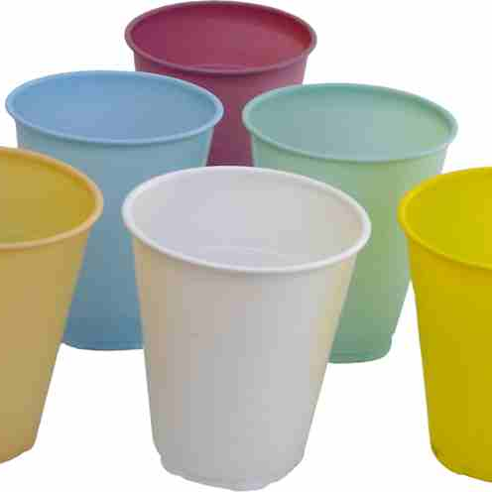
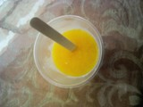
precios
Grandes: 0,50
Cod: HG1

Slide 4
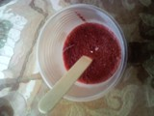
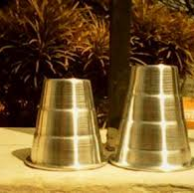
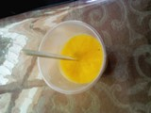
PRECIOS
Pequeños: 0,25
Cod: HP2

